Slide 1

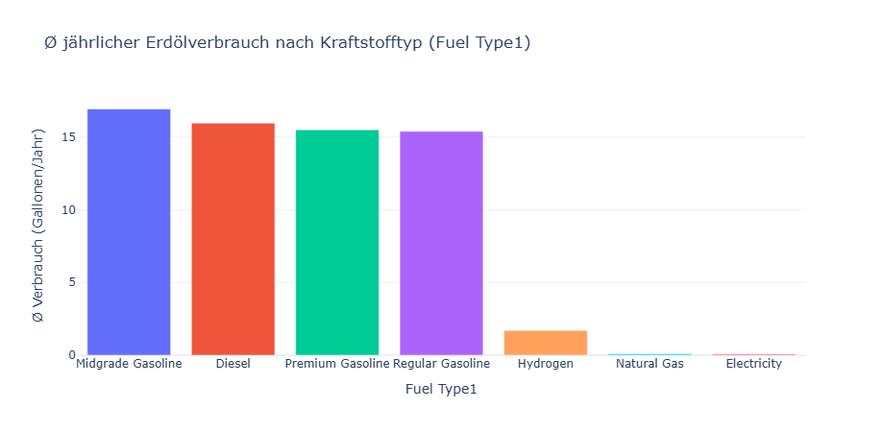
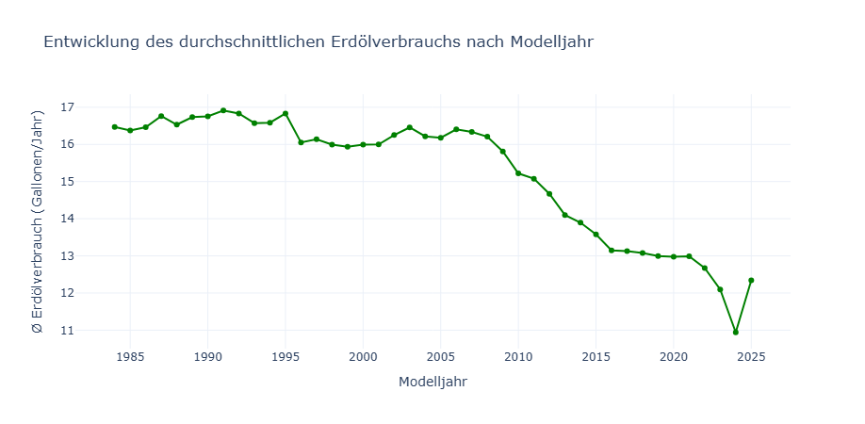
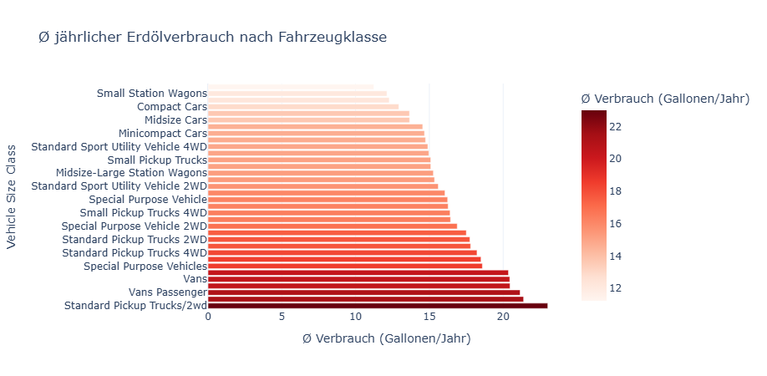
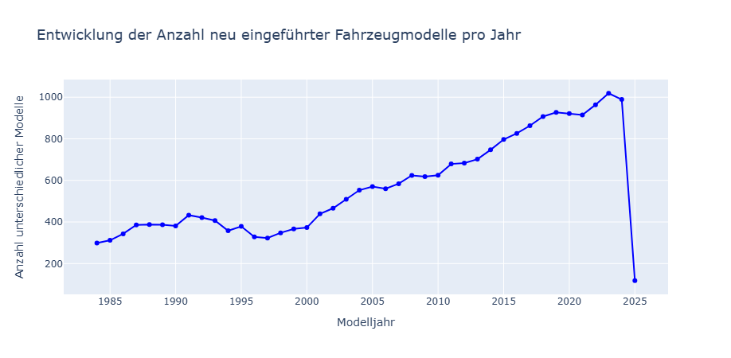
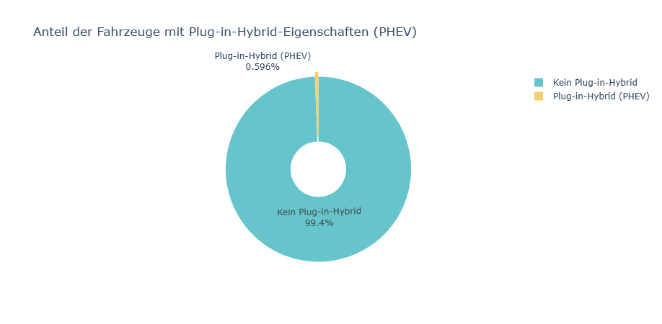
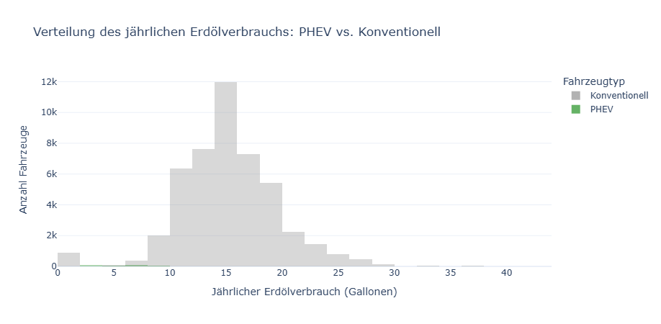
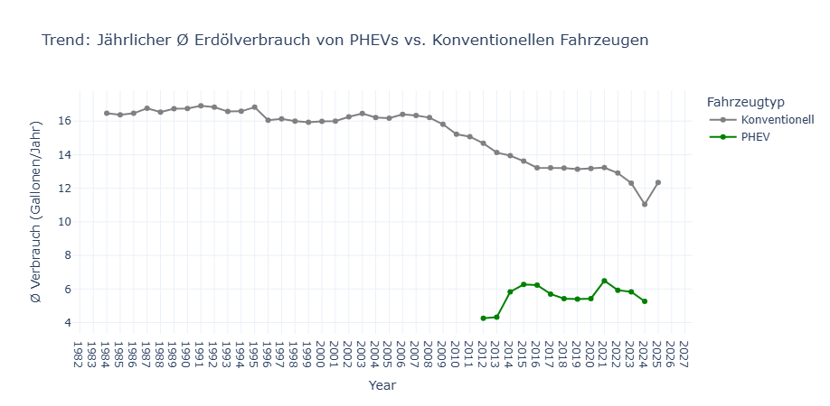

3. Wie unterscheidet sich der durchschnittliche Erdölverbrauch je nach Kraftstofftyp (Fuel Type1)?
4. Wie hat sich der durchschnittliche Erdölverbrauch von Fahrzeugen im Zeitverlauf verändert?
zu Frage 4:
klarer Rückgang des durchschnittlichen jährlichen Erdölverbrauchs von Fahrzeugen, besonders ab 2008.
Zwischen 1984 und ca 2008 Erdölverbrauch stabil, mit nur leichten Schwankungen.
Ab 2010 kontinuierlicher Abwärtstrend, was auf technische Fortschritte, strengere Umweltauflagen und die zunehmende Verbreitung effizienterer Antriebe (z. B. Hybrid, Elektro) hindeutet.
Im Jahr 2024 Tiefpunkt, möglicherweise durch einen höheren Anteil an Elektro- und Plug-in-Hybrid-Fahrzeugen.
2025 leichter Anstieg, vielleicht wegen neuen Modelltypen oder unvollständigen Daten.
5. Welche Fahrzeugklassen verbrauchen am meisten Erdöl pro Jahr?
6. Wie hat sich die Anzahl neu eingeführter Fahrzeugmodelle pro Jahr entwickelt?
7. Wie viele Fahrzeuge haben Plug-in-Hybrid-Eigenschaften (PHEV)?
8. Verbrauchen Plug-in-Hybride (PHEVs) im Schnitt weniger Erdöl pro Jahr als konventionelle Fahrzeuge?
9. Wie entwickelt sich der Erdölverbrauch bei PHEVs und konventionellen Fahrzeugen über die Jahre?
10.
Notes:
Herzlich willkommen zu unserer Präsentation über „data driven automotive engineering research“
Oder auch

Slide 2
Datengetriebene Automobilforschung
Notes:
Datengetriebene Automobiltechnische Forschung
Die amerikanische Umweltbehörde testet Fahrzeuge auf Kraftstoffverbrauch und CO2 Ausstoß, um die Einhaltung, zum Beispiel des “Saubere Luft Abkommens” durch die Hersteller zu prüfen.

Slide 3
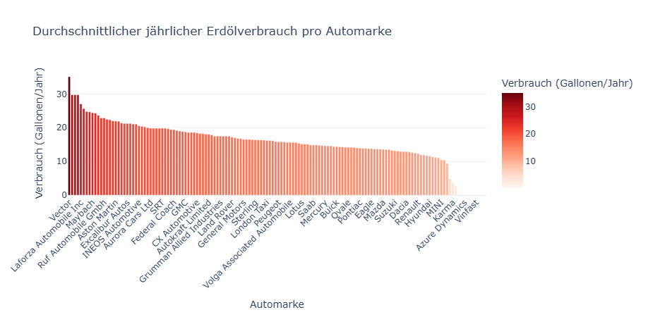
Notes:
1. Welche Automarken verbrauchen am meisten Erdöl pro Jahr?
Das Diagramm zeigt die Hersteller und den durchschnittlichen Erdölverbrauch pro Jahr.
Große oder leisstungsstarke Modelle einiger Hersteller verbrauchen deutlich mehr Benzin als andere.

Slide 4
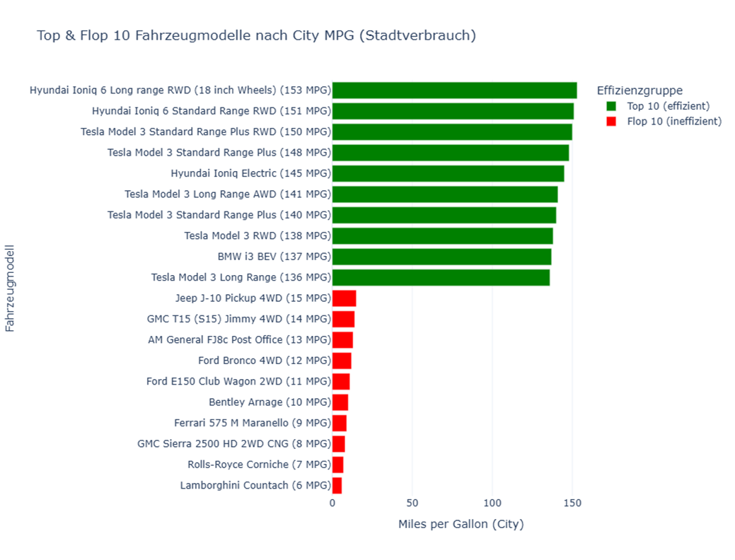
Notes:
2. Welche Fahrzeugmodelle haben den höchsten und niedrigsten Stadtverbrauch (City MPG)?
Der Miles per Gallon Wert zeigt hier den Kraftstoff-Verbrauch in der Stadt.
Ein hoher MPG Wert bedeutet weniger Verbrauch, meist durch eine kompaktere Bauweise der Fahrzeuge.
Damit sind diese Modelle in den Top 10 der Effizienzgruppe.
Vans, SUVs und PS-starke Fahrzeuge verbrauchen wesentlich mehr Kraftstoff, haben dadurch einen niedrigeren MPG Wert, und werden damit als ineffizient angesehen (Flop).
Fahrzeuge mit alternativen Antrieben, wie zum Beispiel Plug-in-Hybride oder Elektroautos, sind in dieser Rangliste nicht vertreten,
da sie deutlich weniger oder gar kein Erdöl benötigen.

Slide 5
Notes:
3. Wie unterscheidet sich der durchschnittliche Erdölverbrauch je nach Kraftstofftyp (Fuel Type1)?
Fahrzeuge, die Benzin und Diesel verbrauchen, haben den höchsten Erdölverbrauch, mit über 15 Gallonen pro Jahr.
Im starken Kontrast dazu stehen alternative Antriebe mit Wasserstoff, Erdgas und Elektrik.
Diese weisen nahezu keinen Erdölverbrauch auf.
Das zeigt klar: Ein Wechsel zu alternativen Antrieben reduziert den Erdölverbrauch drastisch, was sowohl ökologisch als auch geopolitisch relevant ist.

Slide 6
Notes:
4. Wie hat sich der durchschnittliche Erdölverbrauch von Fahrzeugen im Zeitverlauf verändert?
Von 1984 bis ca. 2008 war der Erdölverbrauch stabil, mit nur leichten Schwankungen.
Danach ist ein klarer Rückgang zu erkennen.
Ab 2010 zeigt sich ein kontinuierlicher Abwärtstrend, was auf technische Fortschritte, strengere Umweltauflagen und die zunehmende Verbreitung effizienterer Antriebe (z. B. Hybrid, Elektro) hindeutet.
Im Jahr 2024 ist ein Tiefpunkt erkennbar, möglicherweise durch einen höheren Anteil an Elektro- und Plug-in-Hybrid-Fahrzeugen.
2025 dann ein leichter Anstieg, vielleicht wegen neuen Modelltypen oder unvollständigen Daten.

Slide 7
Notes:
5. Welche Fahrzeugklassen verbrauchen am meisten Erdöl pro Jahr?
Fahrzeuge wie Large SUVs und Pickup Trucks verbrauchen im Schnitt deutlich mehr Benzin pro Jahr als kleinere Fahrzeugklassen wie Compact Cars oder Subcompacts.
Das liegt typischerweise an:
- Größerem Gewicht
- Schlechterer Aerodynamik
- Größeren Motoren
- Oft fehlenden Hybridvarianten

Slide 8
Notes:
6. Wie hat sich die Anzahl neu eingeführter Fahrzeugmodelle pro Jahr entwickelt?
In manchen Phasen gab es einen deutlichen Anstieg, zum Beispiel durch technologische Innovationen oder gesetzliche Änderungen, die neue Modellvarianten begünstigten.
In anderen Jahren ging die Zahl merklich zurück, etwa infolge wirtschaftlicher Krisen oder Produktionsengpässen.

Slide 9
Notes:
7. Wie viele Fahrzeuge haben Plug-in-Hybrid-Eigenschaften (PHEV)?
Wir sehen, dass nur ein vergleichsweise kleiner Anteil der Modelle als PHEV klassifiziert ist.
Das zeigt, dass Plug-in-Hybride trotz wachsender Bedeutung im Markt noch nicht die Mehrheit der angebotenen Fahrzeuge ausmachen.
Gleichzeitig unterstreicht es, dass konventionelle Antriebe, insbesondere Benzin- und Dieselfahrzeuge, nach wie vor dominieren.
Dennoch kann man in den letzten Jahren einen langsamen, aber stetigen Zuwachs an PHEV-Modellen beobachten, was auf eine zunehmende Elektrifizierung des Fahrzeugangebots hindeutet.

Slide 10
Notes:
8. Verbrauchen Plug-in-Hybride (PHEVs) im Schnitt weniger Erdöl pro Jahr als konventionelle Fahrzeuge?
PHEVs verbrauchen weniger Benzin als konventionelle Fahrzeuge.
Der durchschnittliche Verbrauch liegt bei PHEVs meist unter 6 Gallonen pro Jahr, während konventionelle Fahrzeuge im Schnitt mehr als 13 Gallonen benötigen.
Unterschied: PHEVs stellen eine effektivere Möglichkeit zur Reduktion des fossilen Energieverbrauchs im Straßenverkehr dar, auch wenn sie nicht vollständig emissionsfrei sind.
Interessant: Verbrauch beider Gruppen im Laufe der Jahre zwar reduziert, aber der Abstand zwischen PHEVs und konventionellen Antrieben konstant geblieben.

Slide 11
Notes:
9. Wie entwickelt sich der Erdölverbrauch bei PHEVs und konventionellen Fahrzeugen über die Jahre?
Vergleich von durchschnittlichen jährlichen Erdölverbrauch von konventionellen Fahrzeugen (graue Linie) und Plug-in-Hybriden (PHEVs) (grüne Linie).
PHEVs verbrauchen im Schnitt deutlich weniger Erdöl – etwa 5–7 Gallonen pro Jahr, während konventionelle Fahrzeuge lange Zeit bei 13–17 Gallonen lagen.
Also deutlicher Effizienzvorteil von PHEVs.
PHEVs tauchen erst ab 2011 oder 2012 in den Daten auf.
Seitdem Verbrauch konstant auf einem niedrigen Niveau, während der Verbrauch konventioneller Fahrzeuge seit ca. 2009 stetig zurückgeht.
Das Diagramm zeigt also, dass PHEVs eine wichtige Rolle bei der Reduzierung des Erdölverbrauchs spielen.

Slide 12
Notes:
Jährliche Kosten werden mit 15.000 Meilen, 55 % Stadt und 45% Autobahn, geschätzt, plus aktuellen Kraftstoffpreis pro Gallone, zum Beispiel mit $3.21 pro Gallone für bleifreies Normalbenzin. (Für direkten Vergleich mit aktuellem kwh Preis rechnen.)
Wenn ihr eine Reise mit einem Plugin-Hybrid plant, habt ihr mindestens 20 Minuten Zeit, also auch fürs Gassi gehen ☺
Und nun Danke für Eure Aufmerksamkeit, der Hund muss raus.
-------------------------------------------------------------------------------------
Nur Benzin
(15000 * 55 / 100 = 8250 Meilen Stadt 8250 * 3,21 = 26.482,50 Dollar
15000 * 45 / 100 = 6750 Meilen Autobahn 6750 * 3,21 = 21.667,50 Dollar
15000 Meilen, 48.150 Dollar
1 Meile = 1,609344 km
1 Gallone = 3,785412 Liter)
(Elektrische Hybrid Fahrzeuge wandeln Energie, die durch Bremsen entsteht, in elektrische Energie um und speichern diese in einer Batterie.
Elektrische Hybrid Fahrzeuge können nicht an einer externen Stromquelle geladen werden, oder über längere Strecken mit Strom fahren.
Benzin und regeneratives Bremsen)
https://public.opendatasoft.com/explore/dataset/all-vehicles-model/information/
https://www.epa.gov/fueleconomy
https://www.fueleconomy.gov/feg/pdfs/guides/FEG2025.pdf

